Slide 1
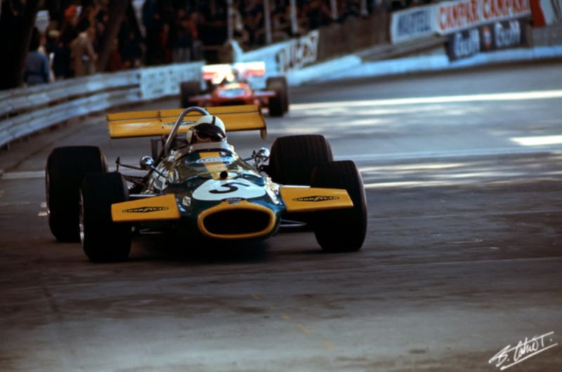


eaglenest8@hotmail.com
Jackie Stewart
TriCampeón
F1
1969, 1971 y 1973
1ª parte de 4
____________________

Slide 2
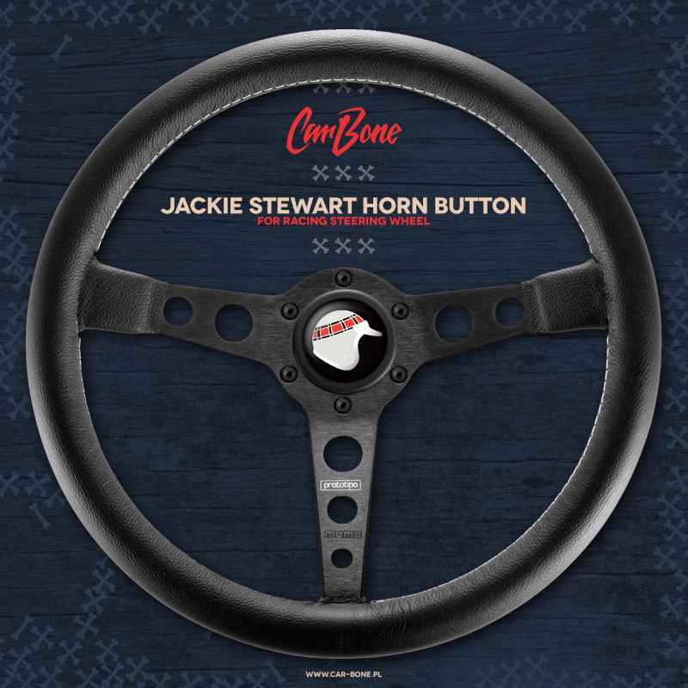

eaglenest8@hotmail.com
Jackie Stewart
TriCampeón Mundial
F1
1969, 1971 y 1973
1ª parte de 4
____________________

Slide 3
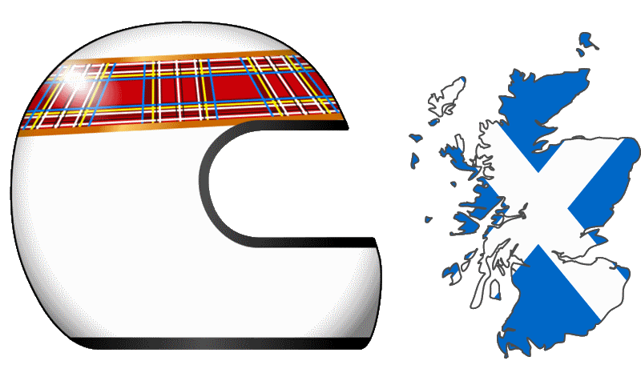

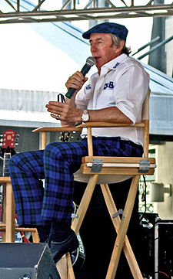
Jackie Stewart
Datos personales
Nacionalidad
Británico Escocés
Nacimiento
11 de junio de 1939 (77 años)
Carrera deportiva
Palmarés general
Competiciones
Fórmula 1

Slide 4

Años en activo
1965 – 1973
Equipos
BRM, Matra, March, Tyrrell
Carreras comenzadas
99
Campeonatos mundiales
3
(1969, 1971, 1973)
Victorias
27
Podios
43

Slide 5
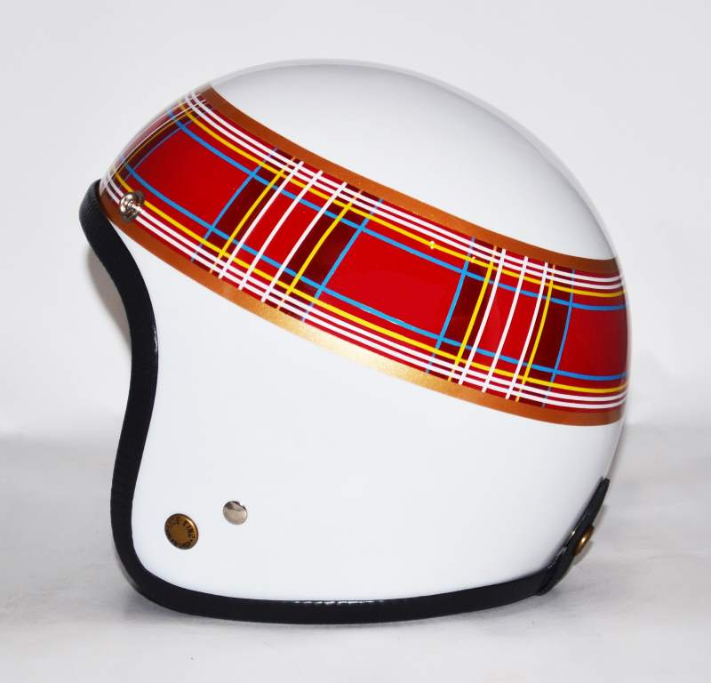
Poles
17
Vueltas rápidas
15
Primera carrera
Gran Premio de Sudáfrica de 1965
Primera victoria
Gran Premio de Italia de 1965
Última victoria
Gran Premio de Alemania de 1973
Última carrera
Gran Premio de los Estados Unidos de 1973

Slide 6
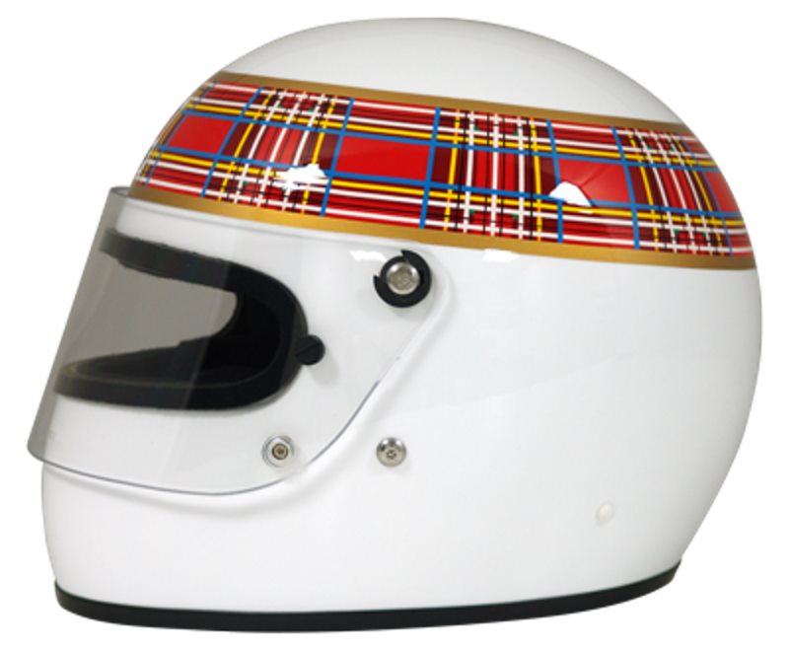
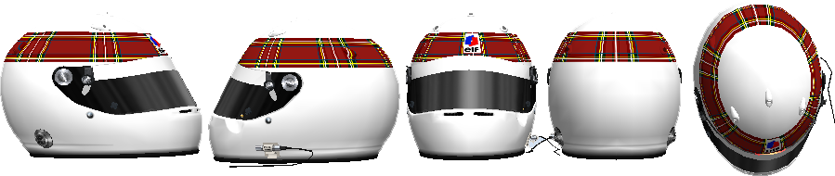
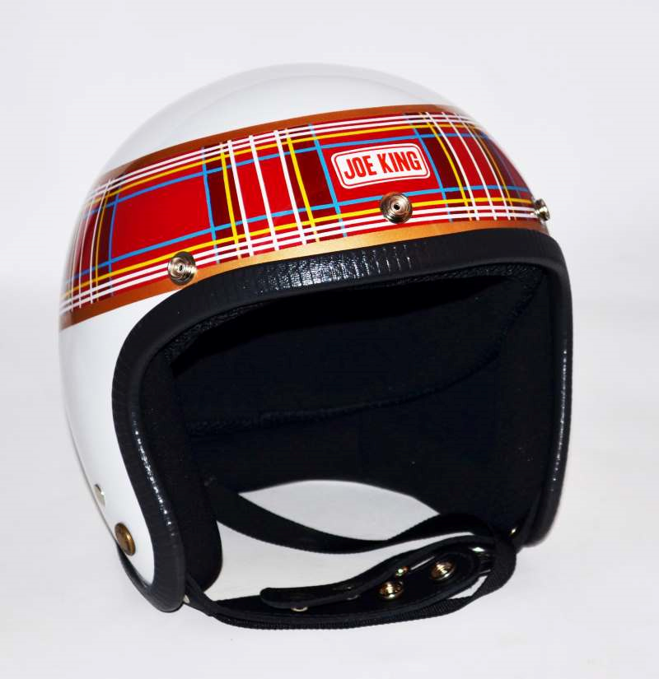

Slide 7
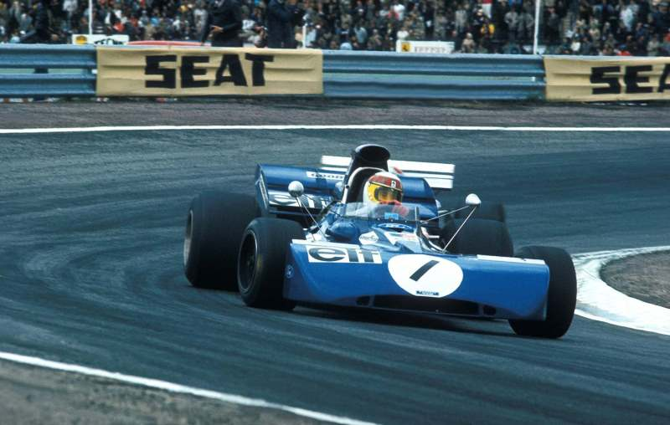
Más conocido como Jackie Stewart, es un expiloto de automovilismo de velocidad británico.
Es uno de los diez pilotos que ha obtenido al menos tres títulos mundiales de Fórmula 1,
al resultar campeón en 1969, 1971 y 1973, además de subcampeón en 1968 y 1972,
y tercero en 1965.

Slide 8
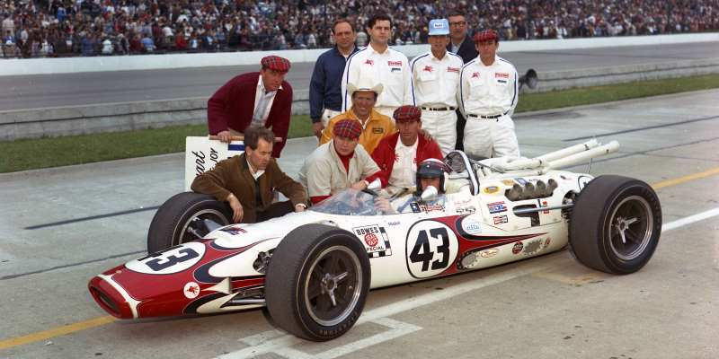
En sus 99 carreras como piloto de las escuderías BRM, Matra, March y Tyrrell,
obtuvo 27 victorias, 43 podios y 17 pole positions.
Stewart nació en el pueblo escocés de Milton (West Dunbartonshire) el 11 de junio de 1939,
en el seno de una familia que se dedicaba al mundo del motor,
con lo que Stewart se sintió atraído a todo lo referente al automovilismo.

Slide 9
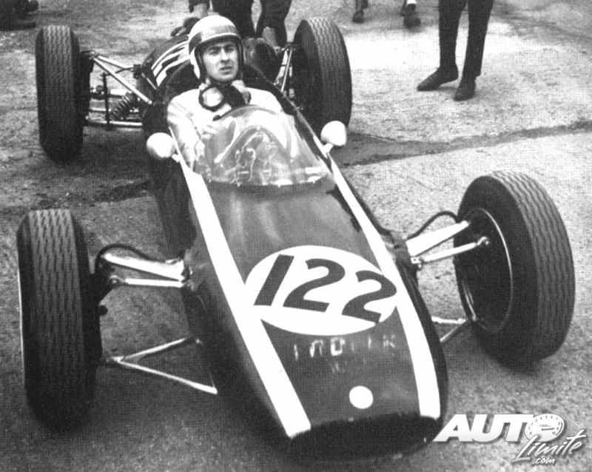
Stewart parecía destinado a formar parte del mundo de las carreras de coches desde la infancia:
su padre era concesionario de Austin primero y Jaguar a continuación.
El propio padre de Stewart
era un piloto de motos de aficionados,
además, su hermano mayor Jimmy, era piloto con talento
que corrió con el ‘Ecurie Ecosse
el campeonato del mundo
de F1 en 1953 ,
así como otras numerosas carreras
de motor y era reconocido
en los circuitos de la ciudad.

Slide 10
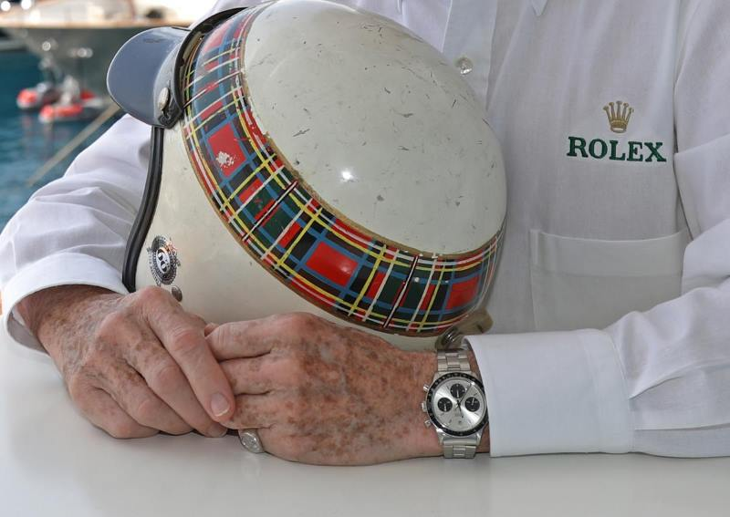

Slide 11
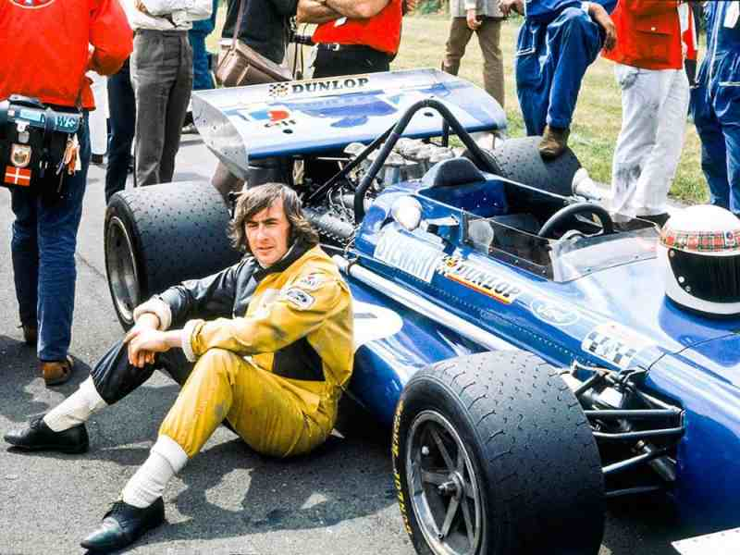
De esta forma,
Jackie aprendió
desde muy pequeño
en la familia.
Jackie Stewart comenzó
con los automóviles
debido a que en la escuela
le iba mal
porque tenía dislexia,
pero en ese entonces
no se la diagnosticaron.

Slide 12
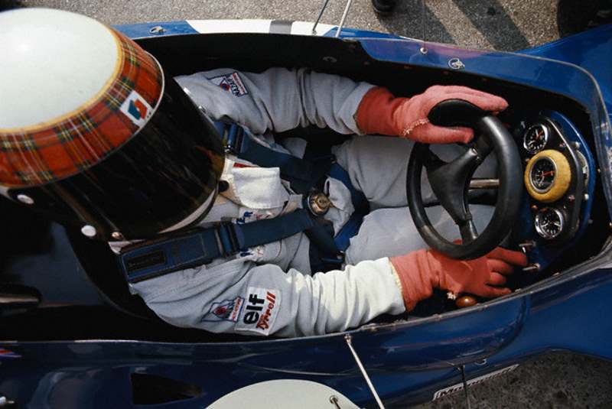
A los 13 años ganó un concurso
de tiro
y luego se convirtió
en un miembro
del galardonado equipo de tiro escoces.
Ganó
el Campeonato
de Gran Bretaña, Escocia y Gales
al plato
y el Campeonato
de Europa
de la Copa
de las Naciones

Slide 13
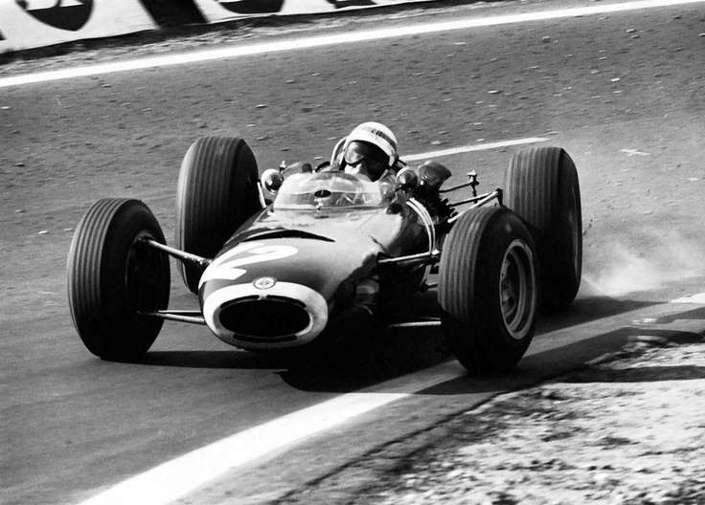
También compitió
por un lugar
en el equipo británico
de tiro al plato para competir
en los Juegos Olímpicos
de 1960 ,
pero fue asignado otro.
De esta forma fue pasando
su adolescencia
en los talleres.

Slide 14
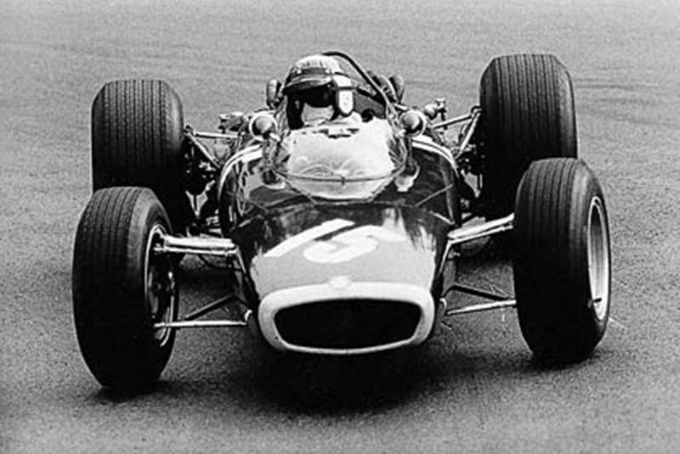
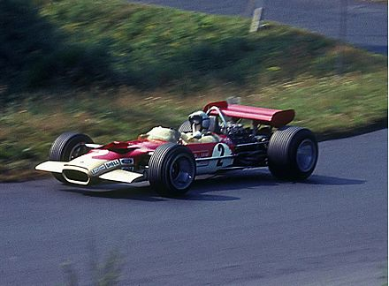

Slide 15
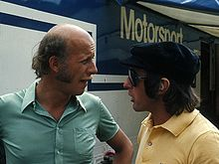
Su participación en los deportes
de motor se limitaba por el momento
a ponerse en contacto
con la empresa familiar
y trabajó como aprendiz
de mecánico.
La buena voluntad en el mundo
de las carreras
era una consecuencia natural
de este trabajo.

Slide 16
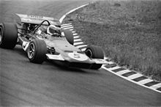
Los inicios
En 1961,
para ofrecer un cliente a su padre, comenzó a correr autos
y en 1962 decidió convertirse
en profesional después de girar Oulton Park
en un Jaguar E-Type
con los mismos tiempos
de los conductores profesionales.
En ese año ganó sus dos primeras carreras y el ' Ecurie Ecosse le ofreció un volante
y ganó en Goodwood en un Cooper del propio equipo.

Slide 17
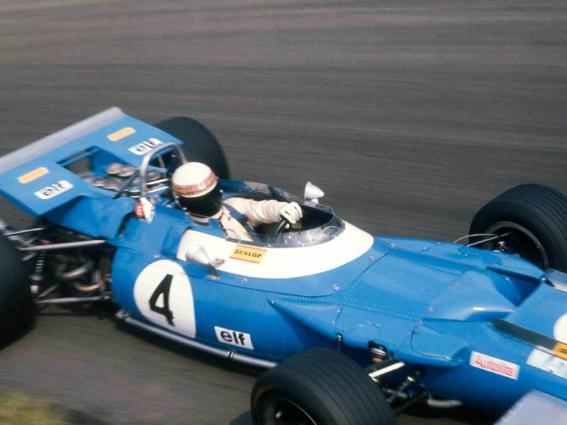
En 1963, sin embargo, él recogió catorce victorias, un segundo puesto y dos terceros lugares y sólo seis retiros.
En 1964 se firmó una vez más
por Ecurie Ecosse.
Pero Ken Tyrrell ,
entonces director del equipo
de Fórmula Junior Cooper,
había oído hablar de él
por el Director de la pista
de Goodwood y Jimmy Stewart
lo llamó para ver si su hermano
estaba disponible para la prueba.
Cuando lo encontró Ken Tyrrell,
supo de sus virtudes y decidió contratarlo
ya que Ken Tyrrell tenía un equipo
de Fórmula Junior, en donde allí
fue ganando carreras y fama.

Slide 18
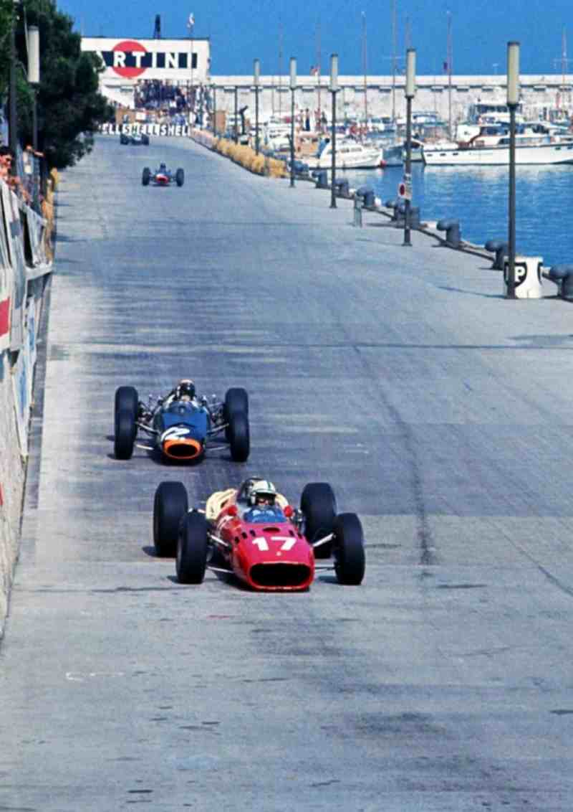
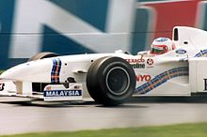
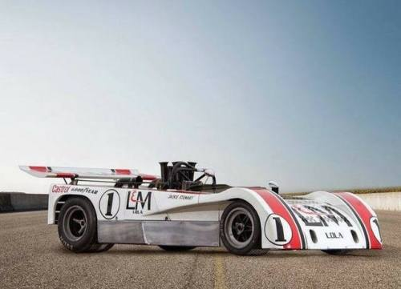

Slide 19
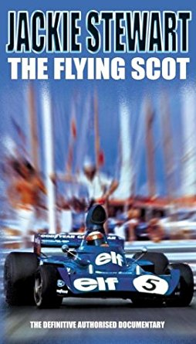
Jackie se dirigió a Goodwood para estas pruebas y se le dio un coche nuevo de Fórmula3 que estaba sintiendo, incluso Bruce McLaren .
Inmediatamente Stewart se volvió más rápido que McLaren
y se vio obligado a volver al camino de superar los tiempos de Stewart,
pero más tarde el escocés se volvió aún más rápido.
En 1964, ganó siete de las diez carreras de la Fórmula 3
Británica BARC con Tyrrell.
Fue entonces cuando Tyrrell le ofreció un lugar en su equipo, este fue
el comienzo de una colaboración que duró toda la carrera de Stewart.
el debut en la F3 en un Tyrrell era deslumbrante.
La primera carrera tuvo lugar en mojado y después de dos vueltas Stewart ya dominaba con 22 segundos de ventaja, finalmente ganó
la carrera con un máximo de 44 segundos sobre sus perseguidores.

Slide 20
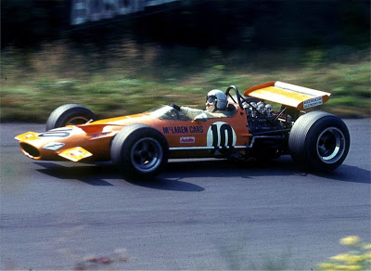
Al final
de la temporada
de 1964,
después de probar
un Jaguar E-Type
y Ferrari
en Le Mans ,
sintió un Lotus 33 - Climax F1
y su impresión
sobre el rendimiento tanto Colin Chapman que Jim Clark (Huelga decir
que ambos
no se impresionaban
con tanta facilidad );
El Cooper no tarda en llegar y, después de un par de días, le ofreció un trabajo en la F1, pero se negó para adquirir experiencia en la F3 con Tyrrell.
Al final del año
en que se perdió
la victoria
en sólo dos carreras (respectivamente problemas
con el embrague
de abstinencia
y una vuelta)
y la muestra se graduó.
pero una vez más la F1 Stewart se negó a correr en la Fórmula 2 siempre en un Lotus.

Slide 21
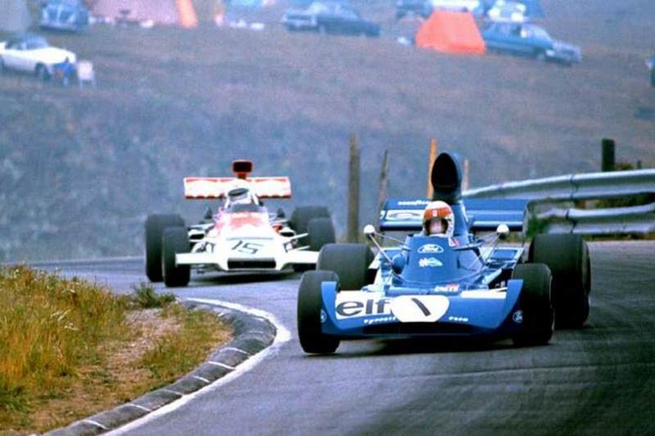
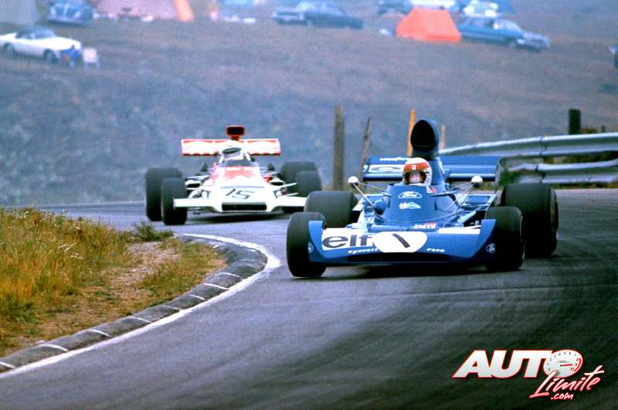

Imagenes y texto :
De la red
Música:
Stewart 1
Interprete:
Varios Artistas
Edición:
Eaglenest
Duración :
14 minutos
33 segundos
Chao
Auf wiedersehen
Au revoir
Hasta la vista
Pasenla Bien
___________________
eaglenest8@hotmail.com

Slide 22







12:00
¿Te ha gustado?
Puedes ver más entrando
Aquí
Además puedes recibir powerpoints en tu correo electrónico suscribiéndote aquí:

